Slide 1

Técnicas de gestión ejecutiva
Módulo 5.- desarrollo y superación personal.
NOTA: Este material ha sido diseñado para que los estudiantes tengan acceso al mismo antes de cada sesión donde se expondrá el módulo respectivo, con la finalidad de que lo estudien, contesten las autoevaluaciones y vean los videos recomendados, así mismo servirá de base para la Evaluación de este módulo.

Slide 2
CAPÍTULO 5.1
EL SER HUMANO interno

Slide 3

EL SER HUMANO INDIVIDUAL
Cada ser humano siendo único, es una unidad integral compuesta a su vez por diferentes sistemas. A su vez es unidad integral de otras unidades constituidas por sistemas, como es la sociedad, el medio ambiente, la Tierra, el Universo, que se conjuntan en DIOS o en un principio u origen en que se crea.
El hombre es único como individuo y social al convivir con otros individuos.
Como individuo y como ser social, constituye la fuente y el destino de todo el accionar humano.

Slide 4

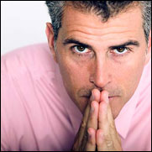


EL SER HUMANO
Es un ser integral; en él influyen características biológicas, psicológicas, sociales y espirituales. Está dotado de conciencia, inteligencia, voluntad, intencionalidad, afectividad y creatividad.
EL SER HUMANO INDIVIDUAL
EL SER HUMANO ES:
UNO | CONSIGO MISMO.
UNO | CON LA SOCIEDAD.
UNO | CON EL MEDIO AMBIENTE NATURAL.
UNO | EL UNIVERSO.
UNO | CON DIOS O EL PRINCIPIO U ORIGEN EN QUE SE CREA.
MENTE - CUERPO - CONCIENCIA - ESPIRITU
SER HUMANO.
INDIVIDUO
Siente
cuando experimenta ciertas emociones
Razona
cuando piensa, reflexiona y actúa
Imagina
cuando representa idealmente un objeto o situación
Juzga
cuando aplica su criterio y su conciencia para valorar sus acciones
El hombre ha creado nuevas formas de transformar su entorno, para preservar su salud, divertirse y descansar, transmitir la cultura, trabajar productivamente y en general para vivir mejor.
REALIDAD INTERNA – MEDIO AMBIENTE EXTERNO

Slide 5
Cada persona es el resultado del devenir generacional, de lo convivido, de lo heredado, de lo aprendido, y de las características originales con las que ha nacido.
Experiencia y vivencias familiares:
Todo aquello aprendido incluyendo la información recibida durante su evolución y desarrollo en la familia y de la cultura en que se educó.
Experiencia y vivencias personales:
Rasgos y herencia genética:
Rasgos y características que se transmiten por medio de los genes familiares.
Lo que la persona ha aprendido por sí misma. Es su propio sistema de actuar y pensar.
Características y rasgos personales:
Lo que suma físicamente sus capacidades y limitaciones así como sus principales hábitos y actitudes.

Slide 6
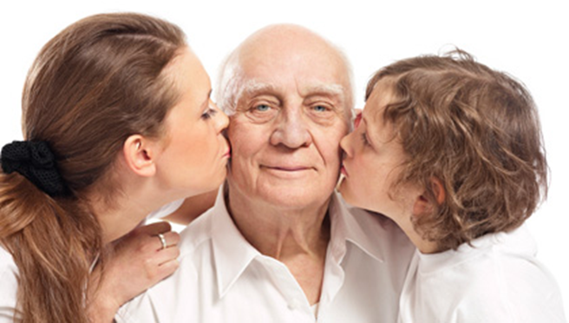
LOS VALORES HUMANOS
Los valores se definen como:
EJEMPLOS DE VALORES
HONESTIDAD
RESPETO
LEALTAD
COMPROMISO
JUSTICIA
HONOR
Los principios y postulados básicos que guían las creencias, actitudes y comportamiento de las personas
EFECTOS DE LOS VALORES DE LA VIDA DEL SER HUMANO
Conforman sus creencias
En la familia
En la escuela
En el trabajo
En la profesión
En la comunidad
Desarrollo
personal
Y social
Dirigen su conducta
Orientan e iluminan su camino
Definen su identidad
Fundamentan sus metas y sus decisiones
Le dan criterios para evaluar y evaluarse
Le dan sentido a su vida
Material de apoyo.- 5 Comerciales Reflexivos
Sustentan la relación con los amigos
http://www.youtube.com/watch?v=LncgX5NKpGE

Slide 7
AUTO EVALUACIÓN 5.1.1:
RASGOS Y EXPERIENCIAS PROPIAS, ADQUIRIDAS Y DE PERSONALIDAD
Conteste concreta y libremente las siguientes preguntas. Sus respuestas son confidenciales y le sirven para reflexionar sobre su persona.
Anote su nombre completo y si tiene algún apodo:
1.1.- | Mencione un rasgo físico que heredó de sus familiares, y de quién o quiénes:
1.2.- | Mencione un gesto o expresión de familiares o amigos que ha hecho suyos, y de quién o quiénes son:
1.3.- | Mencione una experiencia o vivencia que le han impactado, influido o cambiado significativamente en su vida:
1.4.- | Mencione el principal rasgo o actitud que caracteriza su personalidad.
1.5.- En función de las experiencias y de las situaciones que ha vivido hasta ahora, ¿cómo considera en general que ha sido su vida? Marque la opción que corresponda con una  | Muy feliz. Solo han tenido experiencias buenas | La mayoría ha sido feliz. Más experiencias buenas que malas | A veces feliz y a veces infeliz. Experiencias buenas y malas | Infeliz, ha predominado o todo ha sido malo
1.6.- En 3 palabras descríbase a si mismo.

Slide 8

LA INTELIGENCIA EMOCIONAL
Significa manejar los sentimientos de modo tal que puedan expresarse adecuadamente y con efectividad, permitiendo que las personas trabajen juntas en busca de una meta común.
A diferencia de la inteligencia racional con la que se nace, la inteligencia emocional se puede aprender, practicar y desarrollar.
Se mide como la capacidad de manejar las emociones que permite a las personas relacionarse con los demás en función de actitudes positivas que mejoran el desempeño y la interacción social.
LA INTELIGENCIA EMOCIONAL ES LA CAPACIDAD DE INTERACTUAR ÓPTIMAMENTE CON LAS EMOCIONES PROPIAS Y DEL OTRO.

Slide 9

Las mujeres no son más inteligentes que los hombres cuando se trata de inteligencia emocional, ni los hombres son superiores a ellas. Cada individuo tiene un perfil personal de puntos fuertes y débiles en estas aptitudes.
Algunas de las aptitudes más deseadas son:
LA HABILIDAD PARA LA COMUNICACIÓN
LA CAPACIDAD PARA LAS RELACIONES INTERPERSONALES
LA INICIATIVA
LA EMPATÍA
LA VISIÓN
LA AFINIDAD
LA COOPERACIÓN
Material de apoyo.- INTELIGENCIA EMOCIONAL, Daniel Goleman
http://www.youtube.com/watch?v=w17VgJwIUII

Slide 10
AUTO EVALUACIÓN 5.1.2 : INTELIGENCIA EMOCIONAL
SE PRESENTAN A CONTINUACIÓN UNA SERIE DE AFIRMACIONES CON VARIAS ALTERNATIVAS DE RESPUESTA CADA UNA. LÉALAS CUIDADOSAMENTE Y MARQUE CON UNA “X” LA OPCIÓN QUE CORRESPONDE A SU MANERA DE ACTUAR. LA PRESENTE AUTOEVALUACIÓN NO CONSTITUYE UN DIAGNÓSTICO O JUICIO ESPECÍFICO, SINO SOLO ES UNA ORIENTACIÓN QUE INVITA A LA REFLEXIÓN PERSONAL. EL INSTRUCTOR LE INDICARÁ EL TIEMPO MÁXIMO QUE TIENE PARA CONTESTAR.
1. | SABE RECONOCER EN USTED: | TODAS MIS EMOCIONES | ALGUNAS DE ELLAS | SOLO LAS POSITIVAS | SOLO LAS NEGATIVAS | NINGUNA
2. | SABE IDENTIFICAR CUANDO SE ESTA DESENCANDENANDO UNA EMOCIÓN | SIEMPRE | CASI SIEMPRE | A VECES | CASI NUNCA | NUNCA
3. | SABE IDENTIFICAR LAS CAUSAS DE SUS EMOCIONES: | SIEMPRE | CASI SIEMPRE | A VECES | CASI NUNCA | NUNCA
4. | CUANDO ALGO NO ES DE SU AGRADO LO DICE: | SIEMPRE | CASI SIEMPRE | A VECES | CASI NUNCA | NUNCA
5. | HABLAR DE SUS MIEDOS PROFUNDOS LE RESULTA: | FACIL CON TODOS | SOLO CON ALGUNOS | SOLO CON UNA O DOS PERSONAS | DIFICL | IMPOSIBLE
6. | HACE COSAS QUE PERJUDICAN SU PROPIA ESTIMA: | NUNCA | CASI NUNCA | A VECES | A MENUDO | MUY A MENUDO
7. | CUANDO PRESENCIA UNA INJUSTICIA: | INTENTO HACER ALGO POSITIVO | ME INDIGNO Y LO COMENTO CON LA GENTE | ME SIENTO APENADO E IMPOTENTE | LO OLVIDO ASI ES LA VIDA | SIGO MI CAMINO. NO QUIERO VER
8. | CUANDO TODO EL MUNDO ESTA NERVIOSO, USTED TAMBIÉN SE PONE NERVIOSO | SIEMPRE | CASI SIEMPRE | A VECES | CASI NUNCA | NUNCA. NO ME RESISTO AL CONTAGIO
9. | PIDE LO QUE NECESITA: | SIEMPRE | CASI SIEMPRE | A VECES | CASI NUNCA | NUNCA

Slide 11
AUTO EVALUACIÓN 5.1.2. : INTELIGENCIA EMOCIONAL. Continuación …
10. | SABE DECIR QUE NO CUANDO ALGO NO LE CONVIENE O INTERESA | SIEMPRE | CASI SIEMPRE | A VECES | CASI NUNCA | NUNCA
11. | CUANDO SE VE ENVUELTO (A) EN UN CONFLICTO: | NEGOCIO | BUSCO UN MEDIADOR | INTENTO DOMINAR | ME SOMETO | ME ESCABULLO
12. | ES CONSCIENTE DEL EFECTO DE SU COMPORTAMIENTO EN LOS DEMÁS: | SIEMPRE | CASI SIEMPRE | A VECES | CASI NUNCA | NUNCA
13. | SABE DISTANCIARSE DE SU PUNTO DE VISTA Y PONERSE EN EL LUGAR DEL OTRO: | SIEMPRE | CASI SIEMPRE | A VECES | CASI NUNCA | NUNCA
14. | CUANDO LE AGREDEN: | REACCIO- NO CON EMPATIA | NO DIGO NADA. SIGO MI CAMINO | ME ENFADO Y LO DIGO | PUEDO SER VIOLENTO (A) | ME SIENTO CULPABLE
15. | CUANDO ALGUIÉN LLORA: | ACOMPAÑO SU EMOCIÓN | INTENTO CONSOLARLO (A) | NO PUEDO EVITAR LLORAR | INTENTO DISTRAERLO (A) | NUNCA
16. | SI RECIBE UN ELOGIO: | LO RECIBE Y AGRADECE | LO RECIBE SIN MAS | SE SIENTE EN DEUDA Y ELOGIA A SU VEZ | LE RESTA IMPORTANCIA | DESCONFIA DE LO QUE HAY ESCONDIDO DETRAS
17. | SABE IDENTIFICAR LO QUE SIENTEN LOS DEMÁS: | SIEMPRE | CASI SIEMPRE | A VECES | CASI NUNCA | NUNCA. NO QUIERO SENTIRME IGUAL
18. | ES CAPAZ DE MOSTRAR Y HABLAR DEL CARIÑO Y AFECTO POR OTRAS PERSONAS: | SIEMPRE | CASI SIEMPRE | A VECES | CASI NUNCA | NUNCA
19. | PARA HACER BIEN SU TRABAJO NECESITA QUE LO (A) ESTIMULEN: | SIEMPRE | CASI SIEMPRE | A VECES | CASI NUNCA | NUNCA
20. | SALUDA | SIEMPRE CON AGRADO Y EMPATIA | SI ME DAN LA MANO | SI ME SALUDAN PRIMERO | SALUDO PRIMERO PARA DOMINAR | ME ES INDIFERENTE SALUDAR

Slide 12
AUTO EVALUACIÓN 5.1.2 : INTELIGENCIA EMOCIONAL. Continuación …
21. | SABE DEMOSTRAR SU ALEGRÍA: GRITAR, REIR, ABRAZAR, ETC.. | SI FACILMENTE |  | FACILMENTE SOLO CON DETERMINADAS PERSONAS |  | DIGO QUE ESTOY CONTENTO PERO NO EXPRESO LO QUE SIENTO |  | ME SIENTO INCOMODO. BAJO LA MIRADA |  | NO. DESVIO LA ATENCION O HABLO DE OTRA COSA
22. | HABLA DE USTED: | CON FACILIDAD Y A TODO TIPO DE PERSONA |  | CON FACILIDAD SOLO CON DETERMINADASPERSONAS |  | CUENTO LO QUE ME PASA PERO NO DIGO LO QUE SIENTO |  | SOLO CUANDO SALGO BIEN PARADO (A) |  | NUNCA
23. | SI SIENTE INTIMADO (A) ANTE ALGUIÉN: | CONFIO EN MI Y ESTABLEZCO CONTACTO |  | ME DOMINO. INTENTO DOMINAR MIS TENSIONES |  | PERMANEZCO RETRAIDO. HABLO A SUS ESPALDAS |  | LO AGREDO (A) |  | PERMANEZCO RETRAIDO. NO DIGO NADA
24. | CUANDO TIENE QUE HABLAR EN PÚBLICO: | ACEPTO EL MIEDO ESCENICO. UTILIZO MI ENERGIA |  | ME DIGO QUE TODOS TIENEN MIEDO Y LO HAGO |  | TENGO MIEDO ESCENICO Y ME DOMINO |  | NUNCA TENGO MIEDO ESCENICO |  | EL TERROR ME PARALIZA Y ME RETRACTO
25. | CUANDO TIENE QUE TRABAJAR EN EQUIPO | PARTICIPO Y COOPERO ABIERTAMENTE |  | TENGO TEMOR, PERO PARTICIPO |  | SIGO AL GRUPO. ME ADAPTO A LA MAYORIA |  | TENGO TENDENCIA A AISLARME |  | EVITO TRABAJAR EN EQUIPO
SUME CADA COLUMNA
MULTIPLIQUE POR LOS SIGUIENTES VALORES CADA COLUMNA |  | 5 |  | 3 |  | 2 |  | 1 |  | 0
ANOTE EL TOTAL GENERAL
0-49 | NO CONOCE SUS EMOCIONES, Y NORMALMENTE NO LAS CONTROLA. NO LE GUSTA PARTICIPAR NI INTEGRARSE A EQUIPOS. EN OCASIONS PUEDE SER AGRESIVO O VIOLENTO Y SU RELACIONES SON LIMITADAS Y A VECES NEGATIVAS.
50-74 | CONOCE Y CONTROLA ALGUNAS DE SUS EMOCIONES. EN OCASIONES ES PARTICIPATIVO Y EN OTRAS PUEDE AISLARSE.
75-99 | TIENE UN BUEN MANEJO Y CONTROL DE SUS EMOCIONES. TIENDE A SER CONFIABLE Y A RELACIONARSE ACEPTABLEMENTE.
100-125 | ES UNA PERSONA ESTABLE, QUE CONOCE Y CONTROLA SUS EMOCIONES Y SE RELACIONA EXCELENTEMENTE
RECUERDE QUE LA PRESENTE AUTOEVALUACIÓN NO CONSTITUYE UN DIAGNÓSTICO O JUICIO ESPECÍFICO, SINO SOLO ES UNA ORIENTACIÓN QUE INVITA A LA REFLEXIÓN PERSONAL

Slide 13
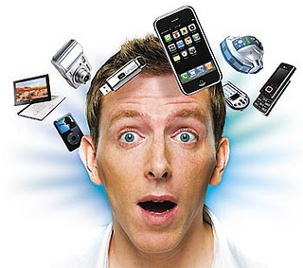
NIVELES DE LAS NECESIDADES:
Existen diferentes teorías acerca de los niveles de necesidades humanas. La primera de ellas habla de dos grandes grupos de necesidades:
Primarias:
Las necesidades primarias son inherentes a lograr la sobrevivencia principalmente física, ya que si no se cubren, el ser humano no podría subsistir y moriría
Secundarias:
Se derivan de las primarias y contribuyen a la satisfacción de ellas.
Son aprendidas y adoptadas para satisface las necesidades de convivencia y desarrollo social e individual del hombre.

Slide 14
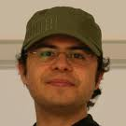
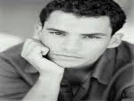


NECESIDADES, DESEOS Y ESPERANZAS PERSONALES
Todo ser humano tiene necesidades básicas y personales que debe cubrir para subsistir y desarrollarse, pero además tiene deseos, y esperanzas en realizar ciertos anhelos que son sus expectativas de vida, que en determinado momento también se vuelven parte de sus necesidades.
Necesidad:
Internamente significa la presencia de una dualidad en la persona, ya que en un sentido, al presentarse la carencia o falta de algo, se produce un desequilibrio en su estabilidad emocional, social, etc. Simultáneamente se produce también en la persona el impulso o el deseo de cubrir esa carencia o de contar con lo que falta, es decir de satisfacer su necesidad.
Las expectativas del hombre, constituyen su esperanza y sus deseos de lograr una aspiración o alcanzar un resultado concreto, lo que normalmente se va transformando en una necesidad de realización en el ámbito social y personal.
EQUILIBRIO
INTERNO
EQUILIBRIO
INTERNO
NECESIDADES
IMPULSO
DESEQUILIBRIO
INTERNO

Slide 15
La gran base de esta pirámide se refiere a las necesidades fisiológicas de las personas, que en la medida que estén bien definidas y resueltas, el hombre podrá subsistir físicamente.
Las necesidades de seguridad y protección, constituyen el siguiente escalón, y al satisfacerse le harán sentirse al hombre seguro de sí mismo, y confiado en una existencia segura.
Una vez satisfechas ambas necesidades anteriores, el ser humano puede empezar a interactuar y satisfacer la necesidad de pertenencia y amor, mediante la cuál, requiere de sentirse parte de la comunidad humana y de sus diferentes grupos, y ser de alguna manera aceptado y querido por ellos, como es el caso de la familia.
En la satisfacción de las necesidades de reconocimiento y valor, se busca que la sociedad y sus grupos, reconozcan y valoren la participación y personalidad individual, al concederle una importancia especial.
Por último, en la cúspide de la pirámide, el hombre a través de la realización personal, cumple con las vivencias de un modelo de vida personal, que le permite la realización plena de sus expectativas.
Según A. Maslow, las necesidades se pueden sujetar a una escala de jerarquías, de acuerdo a la siguiente Pirámide:
REALIZACIÓN PERSONAL
VALORIZACIÓN RECONOCIMIENTO
PERTENENCIA Y AMOR
SEGURIDAD Y PROTECCIÓN
FISIOLÓGICAS

Slide 16

LA SUPERACIÓN Y LA AUTOREALIZACIÓN PERSONALES:
La superación personal significa que los seres humanos sean capaces de ir más allá de si mismo, de sus capacidades y de sus limitaciones, es decir de trascender. Quién quiere superarse es un hombre positivo, que desea no vivir en la mediocridad de su circulo de comodidad y evitando el cambio.
Para superarse la persona requiere:
A.- Conocerse plenamente, evaluando constantemente los resultados del ejercicio de sus capacidades y del avance en la solución de sus limitaciones.
B.- Tener claro en cada momento de su existencia, la misión que le fundamenta su desarrollo y la visión de a donde quiere llegar.
C.- Mantener excelentes relaciones humanas y de comunicación abierta, para poder intercambiar información y orientar sus esfuerzos en equipo.
D.- Conducirse positivamente en las diferentes acciones y situaciones en las que se desempeña en su ámbito personal y social.

Slide 17


CAPACIDADES Y LIMITACIONES DE LA PERSONA
Todo hombre posee:
Las capacidades son aquellas habilidades, hábitos, condiciones o acciones que son fáciles o positivas de realizar, y que constituyen ventajas que permite alcanzar buenos resultados realizando esfuerzos menores o bien posibles de controlar en su efecto. A veces estas capacidades son innatas y a veces son aprendidas o desarrolladas durante la existencia de la persona, pero que contribuyen a darle seguridad, confianza y mayores aspiraciones de éxito.
las limitaciones son aquellas habilidades, hábitos, condiciones o acciones que no resultan fáciles de realizar para la persona, y que constituyen desventajas que le impiden pensar en alcanzar buenos resultados. A veces estas limitaciones son innatas y a veces son inconscientes o debido a malas experiencias sufridas por la persona, pero contribuyen a que se sienta insegura, desconfiada y con pocas aspiraciones de éxito.

Slide 18
AUTO EVALUACION 5.1.3: CAPACIDADES Y LIMITACIONES PERSONALES
LEA CUIDADOSAMENTE EL CONTENIDO DE LA SIGUIENTE TABLA, REFLEXIONE Y CONTESTE DE ACUERDO A SU MANERA DE PENSAR
CAPACIDADES: ESCRIBA AL MENOS TRES HABILIDADES CON LAS QUE CONSIDERE CONTAR. EN AQUELLAS QUE SON UNA CAPACIDAD QUE DESARROLLA AHORA HABITUALMENTE ANOTE UN “1” EN LA COLUMNA C Y EN AQUELLAS QUE CONSIDERA QUE TIENE POTENCIALMENTE Y QUE PUEDE DESARROLLAR, ANOTE UN “2” EN LA COLUMNA C |  | C
C.1
C.2
C.3
C.4
LIMITACIONES: ESCRIBA AL MENOS TRES LIMITACIONES QUE CONSIDERA NO TENER O QUE NO LE GUSTA HACER. EN AQUELLAS QUE NO LE GUSTAN O SE LE DIFICULTAN ANOTE UN “3” EN LA COLUMNA L, Y ANOTE UN “4” EN AQUELLAS QUE DEFINITIVAMENTE CONSIDERE NO TENER O NO PODER DESARROLLAR. |  | L
L.1
L.2
L.3
L.4
BREVEMENTE ESCRIBE QUE CONSIDERAS PUEDES HACER PARA SUPERAR TUS LIMITACIONES ACTUALES Y DESARROLLAR PLENAMENTE TUS CAPACIDADES.

Slide 19


EL ENTORNO SOCIAL
Se entiende por entorno social el medio ambiente que afecta y condiciona especialmente las circunstancias y relaciones de vida entre las personas y la sociedad en su conjunto.
Comprende el conjunto de valores naturales, sociales y culturales existentes en un lugar y un momento determinado, que influyen en la existencia del ser humano y en las generaciones venideras.
No se trata sólo del espacio en el que se desarrollan y conviven los seres humanos sino también de los elementos naturales que los influye y afecta los seres vivos, tales como el agua, suelo, clima, fauna, aire, etc. y las relaciones entre ellos, y de los elementos intangibles como la cultura.

Slide 20
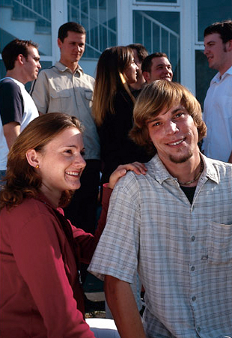
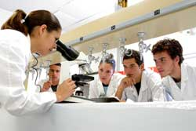
LA SOCIEDAD HUMANA
La primera sociedad nace cuando los hombres primitivos se agrupan para, recoger frutos, cazar, procrear, protegerse y general sobrevivir juntos.
La naturaleza del hombre es la de un ser social, pues necesita de otros seres humanos para existir y desarrollarse. Nace y muere como individuo, pero inmerso siempre en la sociedad.
La sociedad es la unidad básica del entorno social y se entiende como un sistema o conjunto de relaciones que se establecen entre los individuos y grupos con la finalidad de constituir cierto tipo de colectividad, estructurada en campos definidos de actuación en los que se regulan los procesos de pertenencia, adaptación, participación, comportamiento, autoridad, conflicto y otros.

Slide 21

FINALIDADES DE LA SOCIEDAD
La sociedad es la reunión de todos los seres humanos. Por ello, no podemos esperar de la sociedad más de lo que cada individuo aporta a ella. Tiene como finalidades principales el que sus integrantes se desempeñen de acuerdo a varias funciones cuyo objetivo el bienestar común..
Reúne a las personas en tiempo y espacio,
Proporciona medios y sistemas de comunicación.
Desarrolla y conserva pautas comunes de comportamiento.
Proporciona un sistema de estratificación de estatus y clases.
Cuida de la socialización, desarrollo e instrucción de sus miembros.
Cuenta con diferentes grupos que producen y distribuyen bienes y servicios, proporcionan educación y orden y seguridad públicas, entre otras funciones.
Material de apoyo.- ENTORNO CULTURAL Y SOCIAL
http://www.youtube.com/watch?v=bpBn-LXl0VM

Slide 22
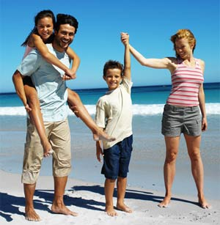


LA ESTRUCTURA SOCIAL
Para alcanzar sus objetivos, la sociedad ha diseñado una estructura que integra, ordena y coordina a todos sus miembros para que desempeñen las funciones necesarias para cumplir con las diversas finalidades sociales.
LA FAMILIA:
La familia es donde la persona nace, crece, y se desarrolla las relaciones más profundas, significativas y permanentes de la vida y se asegura la continuidad de la especie humana.
LA ECONOMÍA:
La economía es la responsable de la producción y distribución de los bienes y servicios requeridos por las sociedades.
LA EDUCACIÓN:
Permite mantener informadas y actualizadas a las personas de la evolución de las sociedades, para que tengan conciencia y como participar en ellas.

Slide 23
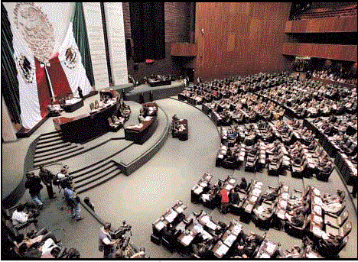

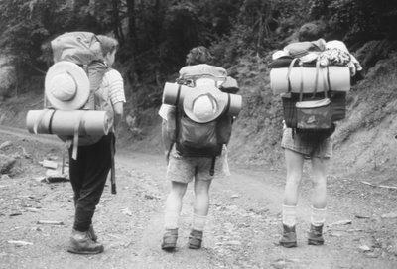
LA POLÍTICA:
Engloba las actividades y las relaciones que establecen de convivencia de las personas y con otras sociedades proporcionando orden, salud, armonía y seguridad públicas principalmente.
LA RELIGIÓN:
Responde a la necesidad espiritual que tienen los seres humanos en su búsqueda de Dios o de aquellos principios que constituyan sus creencias que se expresa en diferentes prácticas religiosas.
LA RECREACIÓN:
La dimensión recreativa comprende el conjunto de actividades por medio de las cuales las personas se divierten y salen de la corriente cotidiana, como escuchar música, ver televisión, practicar algún deporte o simplemente descansar.

Slide 24

LA FUNCIONES SOCIALES
Las funciones sociales se cumplen a través del ejercicio de uno o varios papeles.
El papel establece las funciones, obligaciones y facilidades y la relación con otras personas, papeles y funciones, y se basa en determinadas normas, expectativas y tiene su valor moral.
Estos papeles van evolucionando de acuerdo con los cambios que el propio entorno social y el entorno natural produzcan. Cada persona desempeña simultáneamente varios papeles y uno ellos es el más importante para él. (Ejem. Padre, maestro, estudiante, funcionario, profesionista, etc.) y por tanto es identificado y evaluado por su desempeño.
El papel o rol de cada individuo es esencial y determina lo que la sociedad puede hacer por cada uno de sus miembros. Cuanto más el individuo recibe en educación, patrimonio, salud y bienestar, más responsabilidad tiene en colaborar con la sociedad.
La importancia y predominio de ciertos papeles sociales son el fundamento y la respuesta a las finalidades y orientan sentido de las sociedades en su conjunto.

Slide 25


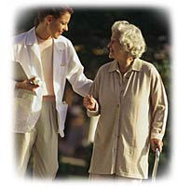

LA SOLIDARIDAD Y EL BIEN COMÚN
La solidaridad es el principal principio estructural de toda sociedad.
La Solidaridad es un sentimiento y un valor por los que las personas se reconocen unidas, compartiendo las mismas obligaciones, intereses o ideales.
La solidaridad nace del ser humano y se dirige hacia el ser humano. Es una relación de justicia: porque todos vivimos en una sociedad; porque todos necesitamos de todos, porque somos seres humanos, iguales en dignidad y derechos. La solidaridad es justa porque los bienes de la tierra están destinados al bien común, al bien de todos y cada uno de los hombres.
El bien común es el conjunto de condiciones de la vida social que permiten que cada uno de sus miembros alcancen de manera más fácil e íntegra la perfección que les corresponde. Es el fin común por el cual los integrantes de una sociedad se han constituido y relacionado en ella.

Slide 26
AUTO EVALUACIÓN 5.1.4
LOS PAPELES SOCIALES
Conteste en forma individual, concreta y libre las siguientes preguntas. Sus respuestas son confidenciales y le sirven para reflexionar sobre su persona.
1. Defina en sus palabras el concepto de sociedad. (No más de diez palabras).
2. A continuación se describen siete diferentes papeles sociales. Lea cuidadosamente cada uno de ellos, y numérelos del 1 al 7, de acuerdo a la importancia y a la práctica que usted hace de ellos:
DESCRIPCIÓN DEL PAPEL SOCIAL | Orden
A. Como hijo, hija o en su caso como padre o madre o cabeza de una familia dando el ejemplo de vivir conforme a los más altos valores sociales y humanos.
B. Como estudiante de una profesión aprovechando la oportunidad de lograr un mayor desarrollo personal y de apoyo a la familia y a la comunidad.
C. Como parte activa de la sociedad, colaborando en la obtención y distribución del bien común, respetando a los demás y aportando lo mejor de si mismo como persona.
D. Como miembro activo de una iglesia, respetando sus creencias religiosas y las de los demás y actuando conforme a la doctrina de su religión.
E. Como ciudadano al comportarse e interactuar con los demás miembros de la sociedad de acuerdo a las normas legales y a las buenas costumbres y hábitos de la comunidad, municipio, estado y país donde vive..
F. Como empleado, funcionario, trabajador o funcionario, que a través de desempeñar una trabajo productivo y honesto, contribuye al bien común y a la localidad de vida material de la sociedad.
G. Como sujeto activo generacional al aprender y transmitir experiencias permanentemente, no solo a través de las instituciones educativas, sino como base y resultado del desarrollo mismo de las personas.

Slide 27
3. De las siguientes orientaciones de la sociedad ordene en orden de importancia del 1 al 4 el predominio de las mismas en la comunidad y los grupo sociales con los que convive y en los que interactúa:
DESCRIPCIÓN DE LA ORIENTACIÓN SOCIAL | Orden
A. Son grupos sociales y comunidades donde el estatus y el reconocimiento a las personas por razones económicas son las principales. Quién tiene más propiedades o bienes o el mejor trabajo o posición funcional se considera el más importante.
B. Son grupos sociales y comunidades donde la armonía y la convivencia familiar, el respeto a los ancianos, el matrimonio, y los demás aspectos familiares son los principales para reconocerle un mérito a las personas.
C. Son grupos y comunidades sociales donde el relacionarse con autoridades de cualquier nivel, el desempeñar un puesto público o político, o el ser parte de grupos políticos, constituyen las bases de reconocimiento a las personas.
D. Son grupos y comunidades sociales donde la observancia y práctica estricta de las creencias religiosas constituye la fuente más importante de reconocimiento al valor de las personas.
4. En general cómo califica el grado de solidaridad (alto, medio o bajo) en los grupo sociales con los que convive y con los que interactúa, y porque razones:

Slide 28

INTELIGENCIA RACIONAL
Es la capacidad de entender, asimilar, elaborar y procesar información y utilizarla para resolver problemas. No es una cualidad únicamente humana. En mayor o menor medida, todos los seres vivos la tienen.
Muchas veces la inteligencia racional suele confundirse con la astucia, cualidad que un individuo pueda desarrollar y que lo distingue de otros por su habilidad o fuerza. Tampoco debe confundirse con la sabiduría, entendiendo ésta como la habilidad desarrollada con la experiencia, el entendimiento y la reflexión para practicar un buen juicio.
La inteligencia racional responde a procesos eminentemente mentales y se mide a través de pruebas o “test” psicométricos que se derivan de un indicador conocido como el coeficiente de IQ .

Slide 29
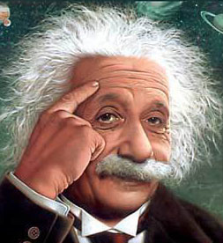

A la persona que enfoca su inteligencia en uno o más ámbitos del saber, discierne, descubre, interpreta, sintetiza y crea interrelaciones en dicho ámbito, llegando a ampliar las fronteras del conocimiento, se le define como un genio.
A la persona que tiene capacidad de focalizarse en un aspecto de entorno, demostrando habilidades superiores frente a otros en un tema, se le define como talentosa.
A la persona que no logra analizar y reaccionar correctamente ante los elementos de su entorno puede considerársele como la menos apta ante el medio, y por lo tanto candidato a su extinción.
La inteligencia no tiene límites. Puede ser integrada de forma más óptima si el individuo reconoce sus limitaciones y busca superarlas buscando las condiciones que permitan integrar con mayor éxito los procesos mentales.
Algunas de estas condiciones pueden ser:
Medio ambiente natural
Emociones
Factores alimentarios
Factores hereditarios
Educación
Medio sociocultural

Slide 30
AUTO EVALUACIÓN 5.1.5 INTELIGENCIA RACIONAL
Se presenta a continuación 25 series de 4 términos cada una, en cada serie indique la letra correspondiente al término que NO está relacionado con los otros tres, y escriba por qué.
 |  |  |  |  | TÉRMINO NO RELACIONADO | ¿POR QUÉ?
1.- | a) Flauta | b) Arpa | c) Piano | d) Violoncello
2.- | Rugido | b) Graznido | c) Ronquido | d) Mugido
3.- | a) Dentífrico | b) Shampoo | c) Fijador | d) Crema de enjuague
4.- | a) 210 | b) 160 | c) 98 | d)25
5.- | a) Carbono | b) níquel | c) Magnesio | d) Cobre
6.- | a) Octubre | b) Noviembre | c) Diciembre | d) Enero
7.- | a) Laura | b) Luis | c) Patricia | d) Andrea
8.- | a) México | b) Guatemala | c) Brasil | d) Italia
9.- | a)Coloso (Rodas) | b) Acrópolis (Atenas) | c) Pirámides (Egipto) | d) Faro ( Alejandría)
10.- | a) Venus de Milo | b) Maja Desnuda | c) Gioconda | d) Venus del Espejo
11.- | a) Pistola | b) Escopeta | c) Navaja | d) Rifle
12.- | a) Japón | b) Haití | c) Francia | d) Hawai
13.- | a) Poker | b) Dominó | c) Carta blanca | d) Solitario

Slide 31
AUTO EVALUACIÓN 5.1.5 : INTELIGENCIA RACIONAL. Continuación …
 |  |  |  |  | TÉRMINO NO RELACIONADO | ¿POR QUÉ?
14.- | a) Cedro | b) Caoba | c) Tulipán | d) Pino
15.- | a) Águila | b) Halcón | c) Paloma | d) Búho
16.- | a) Tiburón | b) Delfín | c) Barracuda | d) Sardina
17.- | a) China | b) Estados Unidos | c) Alemania | d) Venezuela
18.- | a) Cocodrilo | b) Camaleón | c) Culebra | d) Perro
19.- | a) Urano | b) Júpiter | c) Saturno | d) Andrómeda
20.- | a) Oro | b) Plata | c) Cobre | d) Mercurio
21.- | A Aurora boreal | b) Orión | c) Pegaso | d) Andrómeda
22.- | a) Nitrógeno | b) Bromo | c) Oxigeno | d) Helio
23.- | a) Picasso | b) Mozart | c) Frida Kahlo | d)Leonardo Da Vinci
24.- | a) Frontal | b) Femur | c) Occipital | d) Parietal
25.- | 29 | b) 47 | c) 27 | d) 59
Total puntos
Por cada respuesta incorrecta - 0 puntos
Por cada respuesta correcta, sin acertar el por qué - 1 punto
Por cada respuesta correcta, acertando el por qué - 3 puntos
71 - 75 | Extraordinariamente dotado
61 - 70 | Muy superior a lo normal
51 - 60 | Normal
41 - 50 | Por encima de la media
31 - 40 | Dentro de la media
16 – 30 | Muy por debajo de la media
0 -15 | Menos dotado de lo normal
Puntaje

Slide 32
CAPÍTULO 5.2
CREATIVIDAD e innovación

Slide 33

CREATIVIDAD
*Es la capacidad de producir respuestas poco comunes, con validez social, innovadoras tecnológicas, etc. Se considera un factor de desarrollo personal.
*Es la capacidad para combinar ideas o sistemas de una manera original o para establecer asociaciones poco comunes entre las ideas.

Slide 34
El proceso creativo implica inventiva y un pensamiento artístico e inspirado. Se caracteriza por la originalidad y la imaginación.
El proceso creativo esta conformado por tres tipos de inteligencia
La creativa
Es la capacidad para ir más allá de lo dado y engendrar ideas nuevas e interesantes
La analítica
Es la capacidad para analizar y evaluar ideas, resolver problemas y tomar decisiones.
La práctica
Es la capacidad para traducir la teoría en la práctica y las teorías abstractas en realizaciones prácticas.

Slide 35
FASES DEL PROCESO CREATIVO
3
ILUMINACIÓN
2
INCUBACIÓN
1
PREPARACIÓN
Inicia con el estudio de una necesidad o de un problema. Analizando la situación y reuniendo todos los datos posibles. Se buscan posibles soluciones.
Inicia el periodo de relajamiento y distracción.
4
VERIFICACIÓN
Es el nacimiento de una nueva idea.
Implica la evaluación y verificación de la idea o del producto creativo.

Slide 36
ACTITUDES DE PERSONAS ALTAMENTE CREATIVAS
Ser curioso: Hacerte preguntas como: “¿qué pasaría si…?”, “¿por qué?”, “me pregunto si…” para hacer volar la imaginación.
Ver problemas como algo interesante y aceptable: Las personas creativas ven un problema como algo normal, un reto fascinante por superar.
Enfrentar retos: Encarar problemas.
Descontento positivo: Notar que algo está mal para poder mejorarlo.
Optimismo: No hay problema que no se pueda solucionar.
Evitar Juzgar: Recuerda que las ideas “más locas” suelen ser las mejores.
Ver obstáculos como un vehículo para la mejora y la solución
Perseverancia: Recuerda que el que persevera alcanza.
Imaginación flexible: Capacidad de darle muchas vueltas a las ideas, para solucionar un problema.

Slide 37
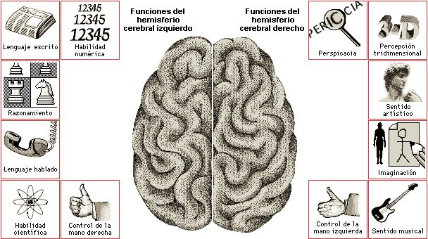

Slide 38
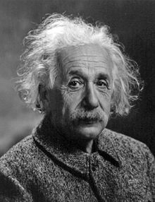
"En los momentos de crisis
sólo la creatividad es más
importante que el
conocimiento.“
Albert Einstein

Slide 39
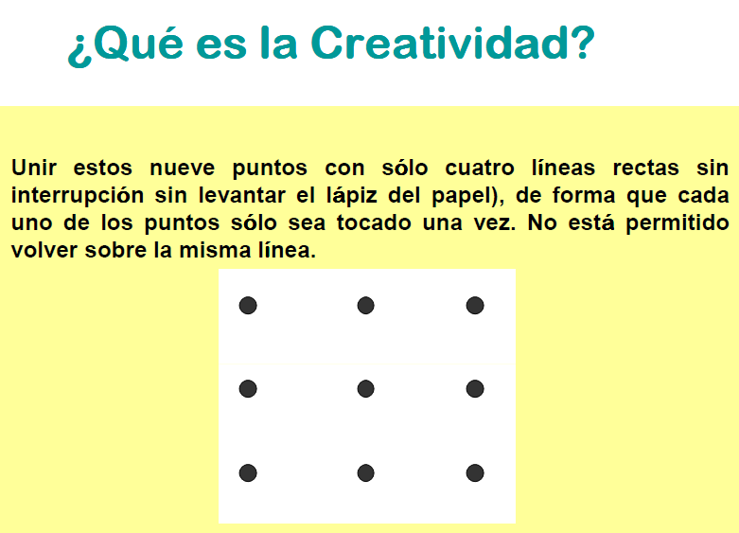
Unir estos nueve puntos con solo cuatro líneas rectas sin interrupción sin levantar el lápiz del papel, de forma que cada uno de los puntos solo sea tocado una vez.
No esta permitido volver sobre la misma línea.
Material de apoyo.- ¿de donde vienen las buenas ideas?
http://www.youtube.com/watch?v=o_QTFPdnrjY

Slide 40

LA INNOVACIÓN
se entiende como un proceso consistente en convertir un problema o necesidad en una solución, una idea creativa.

Slide 41
LOS 7 HÁBITOS DE LA GENTE ALTAMENTE INNOVADORA.
Persistencia. Se requiere fe, trabajo duro y centrarse en la visión futura para hacer que suceda.
Evitar las inhibiciones personales. Necesita liberarse de las restricciones y de los miedos personales.
Arriesgarse, equivocarse. Asume la aparición de ideas fallidas en el proceso de aprendizaje. Trata los errores como experimentos no como fallos.
Escaparse. Cada persona tiene formas diferentes de conectarse con su creatividad.
Escribir sus ideas. Método para capturar sus pensamientos, pensar sobre el papel, dejar a un lado sus inhibiciones y comenzar el proceso creativo.
Encontrar patrones y crear combinaciones. Las ideas vienen de otras ideas. Incremente su exposición a nuevas ideas.
Diversidad. Practique el arte de ver las cosas de otra manera.

Slide 42

Innovar te permite crecer personal y profesionalmente (hacer cosas nuevas, afrontar nuevos retos..).
La innovación cada vez se valora más en el mundo empresarial.
Material de apoyo.- ¿Qué es la innovación?
http://www.youtube.com/watch?v=GLRgWcNymcI

Slide 43
AUTOEVALUACIÓN 5.2.1: TEST DE CREATIVIDAD DE TORRANCE
LEA CUIDADOSAMENTE CADA UNA DE LAS SIGUIENTES ACEPCIONES, Y MARQUE CON UNA “X” EN AQUELLA COLUMNA QUE CORRESPONDA MAS A SU MANERA DE PENSAR. AL FINAL SUME LAS RESPUESTAS DE CADA COLUMNA, MULTIPLÍQUELAS POR LAS CANTIDADES QUE SE SEÑALAN EN CADA COLUMNA, Y OBTENGA EL TOTAL GENERAL.
La última vez que recuerdo… |  | NO ME ACUERDO | HACE MÁS DE UN AÑO | EN ALGÚN MOMENTO DEL ÚLTI-MO AÑO | EL MES PASADO | ME OCU-RRE CON FRECUEN-CIA
1. | A alguien diciéndome: “TU NUNCA HABIAS PENSADO O HECHO ESO”
2. | A alguien diciéndome: ¿QUE CAMBIE MI RUTINA SIN UNA RAZÓN PARTICULAR MAS QUE EL HABER QUERIDO HACER OTRAS COSAS?
3. | A alguien diciéndome: QUE REACOMMODE LAS COSAS DE MI CUARTO, DE MI OFICINA, DE MI CASILLERO O DE MI MESA DE NOCHE SÓLO POR DIVERSIÓN
4. | A alguien que me estaba diciendo: “ESO NO SE PUEDE HACER” O “ESO NO TIENE ARREGLO” O “NO VALE LA PENA, DÉJALO ASÍ”, PERO YO NO LE HICE CASO Y SEGUÍ INTENTÁNDOLO.
5. | A alguien que me estaba diciendo: QUE LUCHE POR UNA CAUSA, UNA IDEA, O UN IDEAL.
6. | A alguien que me estaba diciendo: QUE ESTUVE EQUIVOCADO
7. | A alguien que me estaba diciendo: “ESTAS EQUIVOCADO” PORQUE INTENTABA ALGO NUEVO

Slide 44
AUTOEVALUACIÓN 5.2.1: TEST DE CREATIVIDAD DE TORRANCE. Continuación…
La última vez que recuerdo… |  | NO ME ACUERDO |  | HACE MÁS DE UN AÑO |  | EN ALGÚN MOMENTO DEL ÚLTI-MO AÑO |  | EL MES PASADO |  | ME OCU-RRE CON FRECUEN-CIA
8. | A alguien que me estaba diciendo: QUE HICE ALGO QUE ME PUSO NERVIOSO
9. | A alguien que me estaba diciendo: QUE HICE ALGO QUE ME CAUSO TEMOR Y AL MISMO TIEMPO EMOCIÓN Y ALEGRÍA
10. | A alguien que me estaba diciendo: QUE SALÍ DE UN APRIETO QUE ME TENÍA EN EL LIMBO.
SUME CADA COLUMNA
LOS RESULTADOS ANTERIORES MULTIPLÍQUELOS POR LAS CANTIDADES EN CADA CUADRO. |  | 1 |  | 2 |  | 3 |  | 4 |  | 5
SUME LAS CANTIDASES PARCIALES ANTERIORES Y OBTENGA EL TOTAL GENERAL. |  |  |  |  |  |  |  |  |  | *
INTERPRETACIÓN
MENOS DE 15 PUNTOS | SACA DE LA CABEZA TANTAS PREOCUPACIONES. HAZ COSAS NUEVAS, TUS IDEAS VALEN.
ENTRE 15 Y 25 PUNTOS | TIENES POTENCIAL PERO TUS RUTINAS NECESITAN AGITARSE, NO LE TEMAS AL CAMBIO.
ENTRE 26 Y 35 PUNTOS | TE DIIRIGES AL ÉXITO, TEN CUIDADO CON LAS TRAMPAS, NO TE DEJES ENCASILLAR, LUCHA POR TUS CONVICCIONES.
ENTRE 36 Y 50 PUNTOS | DEFINITIVAMENTE TIENES POTENCIAL CREATIVO, DESARRÓLLALO, ROMPER TANTAS REGLAS Y CONVENCIONALISMOS TE DARÁ BUENOS FRUTOS.
RECUERDE QUE LA PRESENTE AUTOEVALUACIÓN NO CONSTITUYE UN DIAGNÓSTICO O JUICIO ESPECÍFICO, SINO SOLO ES UNA ORIENTACIÓN QUE INVITA A LA REFLEXIÓN PERSONAL.

Slide 45
Capitulo 5.3
Cambio y DESARROLLO

Slide 46

Cambio

Slide 47

ACTUALIZACIÓN
La actualización es muy importante, ya que te permite pensar y actuar con competitividad, ser un verdadero profesional en la materia, y darte las últimas herramientas para que tu labor se realice con las máximas oportunidades de desempeño y de éxito.
Independientemente de la carrera profesional que hayas elegido o el método seleccionado para desarrollarte y realizar tu misión en la vida, todas sin distinción están sujetas de un importante grado de actualización de los conocimientos, de sus prácticas, técnicas, formas de actuar y de realizar cada vez mejor la labor.
Para tener éxito profesional, necesitamos algo más que actualizar nuestros conocimientos, también es imprescindible desarrollar nuestras competencias y mantenerlas alineadas a las necesidades del rol y del entorno organizacional, desde la integración de nuestra vida profesional y personal.

Slide 48

¿Porqué debemos actualizarnos?
Las empresas requieren de profesionales integrales con visión de futuro, con cualidades, habilidades, destrezas y conocimientos integrales que se adapten a la cultura corporativa.
Ya no es suficiente certificar que estudiaste una carrera universitaria, esta es una característica que poseen miles de jóvenes.
Por ello, se hace necesario capacitarse y actualizarse continuamente para diferenciarse y ser atractivo a la empresa.
En la misma forma en que las organizaciones de hoy deben reinventarse a sí mismas para adaptarse a los rápidos cambios en forma exitosa, usted también debe transformarse a sí mismo si desea lograr una carrera saludable y próspera.

Slide 49
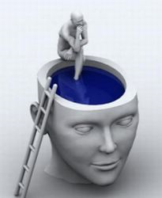

¿QUÉ ES EL CAMBIO?
Cambiar significa modificar nuestra conducta o forma de pensar ante una nueva situación.
El cambio es inevitable. Es parte de la vida. Si vences el miedo, tu futuro puede ser maravilloso.
Estemos conscientes o no, queramos aceptarlo o no, las cosas y la gente cambian.
Ante estos cambios, nuestra forma "normal" de reaccionar (a la que estamos acostumbrados) ya no nos es útil, por lo que necesitamos buscar una nueva opción.

Slide 50

FASES DE LA TRANSICIÓN DEL CAMBIO
Fase 1
Renuncia a algo familiar Se tiene inseguridad, angustia.
Fase 2
Se exploran opciones. Se siente incomodidad
Fase 3
Se crea el compromiso Se acepta la nueva identidad.
Para que el cambio sea efectivo se requiere que éste se desarrolle estratégicamente, que sea planeado y programado en su ejecución, permitiendo así evaluación y medición de resultados.
El cambio planeado es una herramienta que al operar los propósitos del cambio permita verificar su realismo y limitaciones y así mismo lo facilite.
Para lograrlo es necesario estar informado y actualizado constantemente, adelantándose al futuro en la medida de lo posible.
Material de apoyo.-todo cambio es bueno.
http://www.youtube.com/watch?v=P2iIXc-iePs

Slide 51




Cada persona responde de manera distinta ante los cambios.
Ante el cambio, podemos:
Resistirnos abiertamente, atacándolo.
Aceptarlo aparentemente, pero tratando de boicotearlo.
Aceptarlo, pero con una actitud de víctimas, "sufriéndolo".
Aceptarlo con una visión positiva.

Slide 52


Aun sin darnos cuenta, lo que vamos viviendo va modificando nuestro carácter.
Algunos aspectos se fortalecen, otros se debilitan y surgen nuevas conductas, formas de pensar, etc.
YO NECESITO UN
CAMBIO
Analiza tu forma de actuar en estos momentos y compárala con la de hace 5 o 10 años, seguramente notarás la diferencia en muchos aspectos.

Slide 53
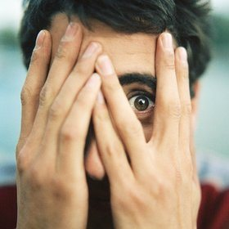

Miedo al Cambio
El ser humano es un animal de costumbre y que suele temerle a los cambios.
El cambio nos da miedo porque:
No sabemos cómo manejar situaciones nuevas o diferentes.
Puede provocar algún tipo de pérdida, ya sea física, moral, emocional, etc.
Podemos equivocarnos y ser criticados por los demás y/o por nosotros mismos.
La falta de control que sentimos. Esto generalmente nos angustia.

Slide 54

Maneras de enfrentar el cambio
*Cuando nos sentimos seguros y capaces, vemos el cambio como un reto o una motivación positiva.
*Cuando nos sentimos incapaces o poco valiosos, el cambio nos disgusta e incluso nos asusta.
*Siempre podemos aprender a enfrentarlo de manera positiva, aprendiendo de él y mejorando nuestra vida.
*Lo importante es no tenerle miedo y modificar las ideas y creencias falsas y nuestra forma de pensar equivocada, que han mantenido ese miedo.

Slide 55




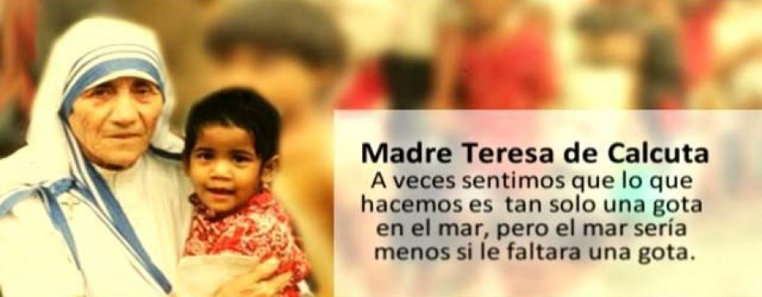

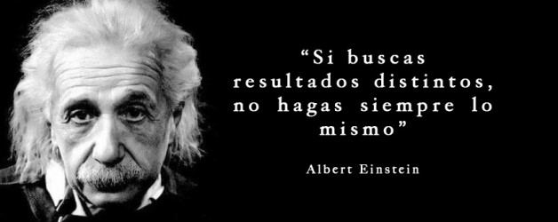

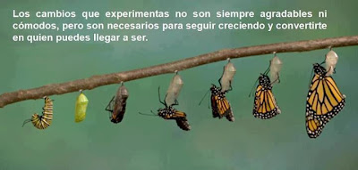
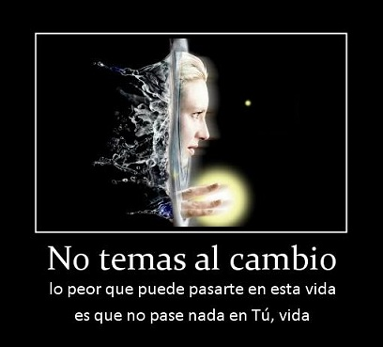

Slide 56
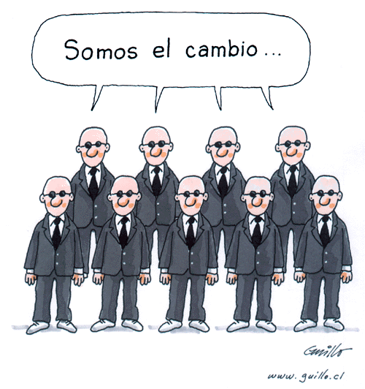
El Cambio Organizacional es:
*La capacidad de adaptación de las organizaciones a las diferentes transformaciones que sufra el medio ambiente interno o externo, mediante el aprendizaje.
*El conjunto de variaciones de orden estructural que sufren las organizaciones y que se traducen en un nuevo comportamiento organizacional.
El CAMBIO es un proceso que implica la unión de todos los procesos y actividades que se utilizan para ayudar a una organización a adaptarse o adoptar nuevas actitudes, tecnologías, ambiente, estructura y personal.
Es importante que para que se lleve a cabo el cambio en una empresa haya un compromiso por parte de la administración y de los empleados.

Slide 57
En este espacio se busca
*Integrar nuevos esquemas
*Establecer un contacto con la opción elegida
*Considerar el efecto del cambio en el resto de los subsistemas
Es la inquietud por:
*Abandonar viejas estructuras
Es una necesidad de:
*Generar información
*satisfacer nuevas necesidades
* lograr la situación deseada
Etapas del cambio
Descongelación
Movimiento
*Buscar alternativas
*Adoptar nuevos esquemas para lograr la adaptación
Re descongelación

Slide 58
Los cambios se originan por la interacción de fuerzas, éstas se clasifican en:
Internas:
Son aquellas que provienen de dentro de la organización, surgen del análisis del comportamiento organizacional y se presentan como alternativas de solución, representando condiciones de equilibrio, creando la necesidad de cambio de orden estructural;
Ejemplo: las adecuaciones tecnológicas, cambio de estrategias metodológicas, cambios de directivas, etc.
Externas:
Son aquellas que provienen de afuera de la organización, creando la necesidad de cambios de orden interno, son muestras de esta fuerza.
Ejemplo: Los decretos gubernamentales, las normas de calidad, limitaciones en el ambiente tanto físico como económico.

Slide 59
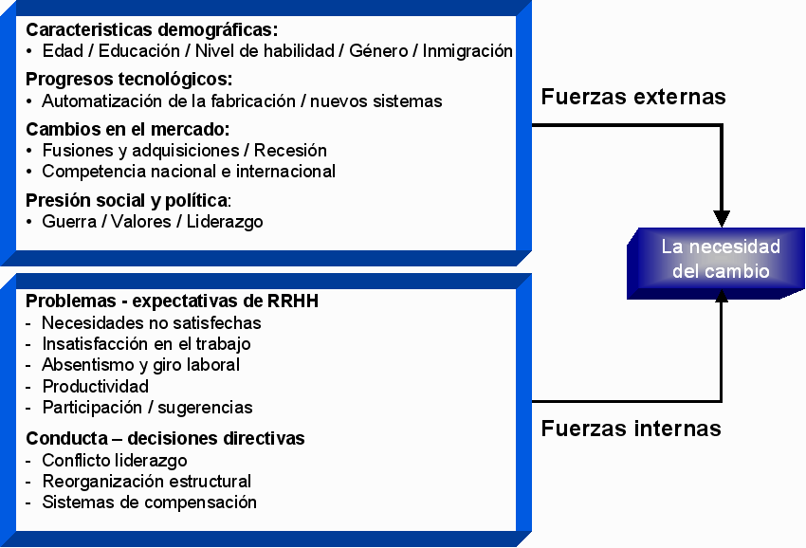
LAS FUERZAS EXTERNAS E INTERNAS PARA EL CAMBIO

Slide 60
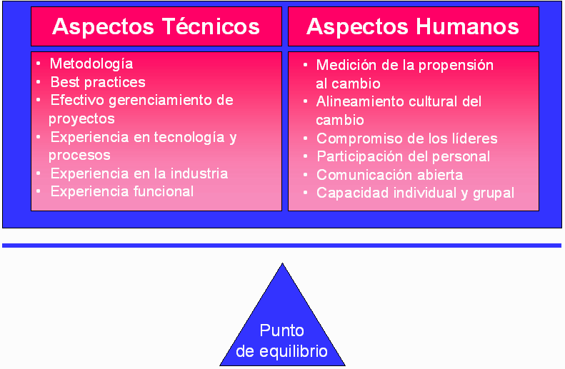
Para tratar cualquier proceso de cambio, es necesario manejar muy integradamente aspectos técnicos y aspectos humanos, ya que sin la capacidad para tratar los aspectos humanos, el proceso de aceptación y adopción del cambio resulta mucho más dificultoso. En el gráfico siguiente presentamos una selección de temas que pueden formar parte de un enfoque de trabajo integrado:

Slide 61
AUTO EVALUACIÓN: 5.3.1 CAPACIDAD DE CAMBIO Y ACTUALIZACIÓN
EL SIGUIENTE CUESTIONARIO TIENE POR OBJETO QUE USTED EVALÚE LA CONSULTA QUE HACE DE DIFERENTES MEDIOS Y FUENTES DE INFORMACIÓN SOBRE DIFERENTES TEMAS Y CONOCIMIENTOS QUE RESULTAN ÚTILES PARA EL DESARROLLO DE SU VIDA PERSONAL Y PROFESIONAL. ESTA DIVIDIDO EN TRES GRUPOS:
1.0.- TEMAS RELATIVOS A SU PROFESIÓN O TRABAJO, Y QUE FUNDAMENTALMENTE SON CONOCIMIENTOS Y EXPERIENCIAS QUE ENRIQUECEN LA PRÁCTICA DE SU PROFESIÓN Y QUE LE ACTUALIZAN EN SU DESEMPEÑO.
2.0.- TEMAS QUE COMPLEMENTAN SU CULTURAL PERSONAL AL PROPORCIONARLE CONOCIMIENTOS Y EXPERIENCIAS IMPORTANTES PARA SU DESARROLLO PERSONAL Y SOCIAL.
3.0.- TEMAS ADICIONALES QUE LE PROPORCIONAN ENTRETENIMIENTO Y DIVERSIÓN.
SIGA LAS SIGUIENTES INSTRUCCIONES:
A.- LEA CADA RENGLÓN Y MARQUE CON UNA “X” LA FRECUENCIA EN LA QUE CONSULTA LAS FUENTES ENUNCIADAS.
FUENTES DE INFORMACIÓN |  | MARQUE CON UNA “X” CON QUE FRECUENCIA LOS CONSULTA
 |  | FRECUEN-TEMENTE | OCASIO-NALMENTE | CUANDO NECESITO | NUNCA
1.0 | CONSULTA EN TEMAS RELATIVOS A SU PROFESIÓN Y/O TRABAJO:
1.1 | DE LIBROS, REVISTAS, APUNTES Y PUBLICACIONES
1.2 | DE INTERNET
1.3 | DE PERIÓDICOS, REVISTAS Y PUBLICACIONES
1.4 | DE OTRAS PERSONAS Y PROFESIONISTAS
1.5 | DE MUSEOS, BIBLIOTECAS Y OTRAS FUENTES
1.6 | DE EVENTOS, CONFERENCIAS, JUNTAS, ETC.

Slide 62
AUTO EVALUACIÓN 5.3.1 : CAPACIDAD DE CAMBIO Y ACTUALIZACIÓN. Continuación...
FUENTES DE INFORMACIÓN | MARQUE CON UNA “X” CON QUE FRECUENCIA LOS CONSULTA
 | FRECUEN-TEMENTE | OCASIO-NALMENTE | CUANDO NECESITO | NUNCA
2.0 | CONSULTA EN TEMAS HISTÓRICOS, POLÍTICOS, SOCIALES, ECONÓMICOS, CULTURALES Y DEMÁS RELATIVOS.
2.1 | DE LIBROS, REVISTAS, APUNTES Y PUBLICACIONES
2.2 | DE INTERNET
2.3 | DE PERIÓDICOS, REVISTAS Y PUBLICACIONES
2.4 | DE OTRAS PERSONAS Y PROFESIONISTAS
2.5 | DE MUSEOS, BIBLIOTECAS Y OTRAS FUENTES
2.6 | DE EVENTOS, CONFERENCIAS, JUNTAS, ETC.
3.0 | CONSULTA EN TEMAS CONVENCIONALES TALES COMO ESPECTÁCULOS, PELÍCULAS, TELECOMEDIAS, MEDIO ARTÍSTICO Y DEPORTIVO, Y DEMÁS RELATIVOS.
3.1 | DE LIBROS, REVISTAS, APUNTES Y PUBLICACIONES
3.2 | DE INTERNET
3.3 | DE PERIÓDICOS, REVISTAS Y PUBLICACIONES
3.4 | DE OTRAS PERSONAS Y PROFESIONISTAS
3.5 | DE MUSEOS, BIBLIOTECAS Y OTRAS FUENTES
3.6 | DE EVENTOS, CONFERENCIAS, REUNIONES, ETC.

Slide 63
AUTO EVALUACIÓN 5.3.1 : CAPACIDAD DE CAMBIO Y ACTUALIZACIÓN. Continuación...
B.- EN EL SIGUIENTE CUADRO, SEÑALE CON UN CÍRCULO EL VALOR QUE CORRESPONDA A CADA RENGLÓN DEL CUESTIONARIO ANTERIOR. SUME LOS SUBTOTALES AL FINAL DE CADA GRUPO DE TEMAS Y SUME POSTERIORMENTE EL TOTAL GENERAL.
NÚMERO DE PREGUNTA | FRECUEN-TEMENTE | OCASIO-NALMENTE | CUANDO NECESITO | NUNCA | NÚMERO DE PREGUNTA | FRECUEN-TEMENTE | OCASIO-NALMENTE | CUANDO NECESITO | NUNCA
1.0 | TEMAS RELATIVOS A SU PROFESIÓN |  |  |  | 2.0 | TEMAS CULTURALES, HISTÓRICOS, SOCIALES, ETC.
1.1 | 10 | 9 | 8 | 0 | 2.1 | 8 | 7 | 6 | 0
1.2 | 10 | 9 | 8 | 0 | 2.2 | 8 | 7 | 6 | 0
1.3 | 9 | 8 | 7 | 0 | 2.3 | 8 | 7 | 6 | 0
1.4 | 10 | 9 | 8 | 0 | 2.4 | 8 | 7 | 6 | 0
1.5 | 9 | 8 | 7 | 0 | 2.5 | 8 | 7 | 6 | 0
1.6 | 10 | 9 | 8 | 0 | 2.6 | 8 | 7 | 6 | 0
SUBTOTAL |  |  |  |  | SUBTOTAL
3.0 | TEMAS DE DIVERSIÓN, ENTRETENIMIENTO, ETC.
3.1 | 6 | 5 | 4 | 0 | 3.5 | 6 | 5 | 4 | 0
3.2 | 6 | 5 | 4 | 0 | 3.6 | 6 | 5 | 4 | 0
3.3 | 6 | 5 | 4 | 0 | SUBTOTAL
3.4 | 6 | 5 | 4 | 0

Slide 64
AUTO EVALUACIÓN 5.3.1 : CAPACIDAD DE CAMBIO Y ACTUALIZACIÓN. Continuación...
LLENE EL SIGUIENTE CUADRO DE RESULTADOS
FUENTES DE INFORMACIÓN DE DIFERENTES TEMAS ** | FRECUEN-TEMENTE** | OCASIO-NALMENTE** | CUANDO NECESITO** | NUNCA** | TOTALES**
SUBTOTAL 1.0. TEMAS RELATIVOS A LA PROFESIÓN Y/O TRABAJO
SUBTOTAL 2.0. TEMAS HISTÓRICOS, CULTURALES, SOCIALES, ETC.
SUBTOTAL 3.0. TEMAS DE DIVERSIÓN, ENTRETENIMIENTO, ETC.
TOTAL GENERAL** | ** | ** | ** | ** | **
C.- INTERPRETACIÓN
SUBTOTAL 1.0. TEMAS RELATIVOS A LA PROFESIÓN Y/O TRABAJO
SI SU RESULTADO ES MAYOR A | 52 | PUNTOS | USTED SE ESTA INFORMANDO Y ACTUALIZANDO CONSTANTEMENTE DE SU PROFESIÓN, TANTO EN EL ÁMBITO NACIONAL COMO INTERNACIONAL.
SI SU RESULTADO ESTA ENTRE | 46-52 | PUNTOS | USTED SE ESTA INFORMANDO LIMITADA Y OCASIONALMENTE DE SU PROFESIÓN, PRINCIPALMENTE EN EL ÁMBITO NACIONAL Y LOCAL.
SI SU RESULTADO ES MENOR A | 46 | PUNTOS. | USTED NO SE ESTA INFORMANDO Y NI ACTUALIZANDO ACERCA DE SU PROFESIÓN.
SUBTOTAL 2.0. TEMAS CULTURALES, HISTÓRICOS, SOCIALES, ECONÓMICOS, ETC.
SI SU RESULTADO ES MAYOR A | 42 | PUNTOS | USTED SE ESTA INFORMANDO CONSTANTEMENTE ACERCA DE AQUELLOS ASPECTOS IMPORTANTES DE SU ÁMBITO Y MEDIO AMBIENTE SOCIAL Y DE DESARROLLO, NACIONAL E INTERNACIONAL.
SI SU RESULTADO ESTA ENTRE | 36-42 | PUNTOS | USTED SE ESTA INFORMANDO LIMITADA Y OCASIONALMENTE DE SU ÁMBITO Y MEDIO AMBIENTE SOCIAL Y DE DESARROLLO, BÁSICAMENTE A NIVEL LOCAL Y NACIONAL.
SI SU RESULTADO ES MENOR A | 36 | PUNTOS | USTED NO SE ESTA INFORMANDO, NI ACTUALIZANDO ACERCA DE SU ÁMBITO Y MEDIO AMBIENTE SOCIAL Y DE DESARROLLO.

Slide 65
AUTO EVALUACIÓN 5.3.1 : CAPACIDAD DE CAMBIO Y ACTUALIZACIÓN. Continuación...
SUBTOTAL 3.0. TEMAS DE ESPECTÁCULOS, PELÍCULAS, TELECOMEDIAS, ARTÍSTICOS Y DEPORTIVOS, Y DEMÁS RELATIVOS.
SI SU RESULTADO ES MAYOR A | 36 | PUNTOS | USTED SE ESTA INFORMANDO CONSTANTEMENTE ACERCA DE AQUELLOS ASPECTOS IMPORTANTES DE ENTRETENIMIENTO, DEPORTIVOS, ETC., A NIVEL NACIONAL E INTERNACIONAL.
SI SU RESULTADO ESTA ENTRE | 24-36 | PUNTOS | USTED SE ESTA INFORMANDO LIMITADA Y OCASIONALMENTE ACERCA DE AQUELLOS ASPECTOS DE ENTRETENIMIENTO, DEPORTIVOS, ETC., A NIVEL BÁSICAMENTE LOCAL Y NACIONAL.
SI SU RESULTADO ES MENOR A | 24 | PUNTOS | USTED NO SE ESTA INFORMANDO, NI ACTUALIZANDO ACERCA DE SU ÁMBITO Y MEDIO AMBIENTE SOCIAL Y DE DESARROLLO.
TOTAL GENERAL. INFORMACIÓN INTEGRAL
SI SU RESULTADO ES MAYOR A | 124 | PUNTOS | USTED SE ESTA INFORMANDO CONSTANTEMENTE ACERCA DE AQUELLOS ASPECTOS IMPORTANTES PARA SU DESARROLLO Y SUPERACIÓN INTEGRALES.
SI SU RESULTADO ESTA ENTRE | 106-124 | PUNTOS | USTED SE ESTA INFORMANDO LIMITADA Y OCASIONALMENTE DE AQUELLOS ASPECTOS IMPORTANTES PARA SU DESARROLLO Y SUPERACIÓN INTEGRALES.
SI SU RESULTADO ES MENOR A | 106 | PUNTOS | USTED NO SE ESTA INFORMANDO Y NI ACTUALIZANDO ACERCA DE AQUELLOS ASPECTOS IMPORTANTES PARA SU DESARROLLO Y SUPERACIÓN INTEGRALES.
COMENTARIOS:

Slide 66
ANEXO:
PLAN DE VIDA Y CARRERA PERSONAL

Slide 67

PLAN DE VIDA Y CARRERA PERSONAL
Tener un plan de vida y carrera es fundamental porque denota el liderazgo de la persona y su voluntad de hacer que las cosas sucedan. El inicio de la vida profesional implica una serie de acontecimientos trascendentes: nuevas responsabilidades, viajes, cambio de residencia, independencia económica de los padres, matrimonio, etc.
Suceden tantas cosas importantes que es necesario invertir tiempo en planear la vida. Esto implica reflexionar, definir y poner por escrito las metas personales en una visión de corto a mediano plazo, para las áreas: familiar, laboral, espiritual y salud.
En este propósito, existen dos facetas: la primera supone inventar y construir el futuro en la imaginación del individuo, y la segunda hacerlo realidad a través de metas específicas y un plan de acción concreto.
Elementos a considerar al momento de elaborar tu plan de vida:
Define tu misión personal
Determina la visión de tu vida a través del tiempo
Identifica tus valores o virtudes
Reconoce tus fortalezas y limitaciones
Establece metas o compromisos
Acciones para obtener tus metas

Slide 68
LA MISIÓN
Las personas para poder planear su desarrollo requieren de definir su misión y su visión individuales, que le dan fundamento y sentido a su existencia.
La misión constituye la razón de existir de una persona, una familia un equipo de trabajo, una empresa, una organización, y en general de toda una sociedad.
Sin definir una misión el esfuerzo realizado y las actitudes desempeñadas carecen de valor, por que carecen de una razón para llevarse a cabo.
La misión parte del conocimiento que tiene la persona de si misma y de lo que se es capaz de realizar y de alcanzar y esto es lo que permite dar un sentido de desarrollo dirección a la existencia.
Escriba cual es su misión actual.

Slide 69
LA VISIÓN
La visión es la representación de cómo se cree deba ser el futuro para la persona.
Es una consecuencia de los valores, convicciones y pretensiones de las personas y de los equipos de trabajo. El que se cuente con una visión, no significa necesariamente que se tenga una actitud y desempeño visionario.
La visión puede considerar períodos de corto, medio y largo plazo de la realidad que se desea alcanzar progresivamente y deben considerar una previsión integradora de las acciones y objetivos a cumplir.
Debe ser:
- Ser creíble, consistente y significar un reto de superación y avance.
- Ser congruente con el sistema de valores de la persona.
- Ser flexible, creativa y aportativa.
- Expresar una dinámica creciente de desarrollo personal.
Escriba cual es su visión a los tres años de terminar su carrera profesional:

Slide 70
OBJETIVOS Y PROPÓSITOS A LOGRAR
Determine que objetivos y propósitos, deben alcanzar o lograr para cumplir con su visión. Defina las metas, acciones, cambios y resultados que debe llevar a cabo tanto simultánea como progresivamente y establezca los plazos para efectuarlos.
   Inmediato: En el año en curso.
   Corto plazo: Normalmente uno a dos años.
   Mediano plazo: De tres a cinco años.
  Largo plazo: De cinco a diez años y más de diez.
No determine demasiados objetivos, propósitos, acciones o metas. Decida cuáles realmente son significativos para usted porque representan una superación real y lo acercan a su realización personal.
Para cada objetivo o propósito, y sus acciones, metas, resultados, etc., elabore un pequeño programa que establezca al detalle posible como lograrlo, y que recursos y tiempos utilizar específicamente.

Slide 71
EJEMPLOS DE OBJETIVOS / METAS / ACCIONES / PROPOSITOS PARA INTEGRAR AL FORMATO DE PLAN DE VIDA Y CARRERA DE MANERA PROGRAMADA EN FECHAS, PLAZOS Y RESULTADOS Y LOGROS.
CLAVE | OBJETIVOS / METAS / ACCIONES / PROPOSITOS | AÑO | 2010 |  | 2011 |  | 2012 |  | 2013 |  | 2014
1.0 | LOGRAR UN PROMEDIO GENERAL DE LA CARRERA MÍNIMO DE 8.5 | SEM. | 1° | 2° | 3° | 4° | 5° | 6° | 7° | 8° | 9° | 10°
1.1 | OBTENER UN PROMEDIO GENERAL MINIMO EN LA CARRERA DE 8.5 | ME-TAS | 8.0 | 8.5/8.3 | 8.5/83 | 9.0/85 | 9.0/8.6 | 9.0/8.7 | 9.0/8.7 | 9.0/8.8 | 9.0/ 8.8 | 9.0/8.8
 |  | LO- GRO | 7.8 | 8.5/ 82 | 8.7/ 8.3 | 9.1/8.5
CLAVE | OBJETIVOS / METAS / ACCIONES / PROPOSITOS | AÑO | 2010 |  | 2011 |  | 2012 |  | 2013 |  | 2014
2.0 | HABLAR Y ESCRIBIR INGLÉS AL 100% | SEM. | 1° | 2° | 3° | 4° | 5° | 6° | 7° | 8° | 9° | 10°
2.1 | INSCRIBIRSE, CURSAR Y PRESENTAR Y APROBAR EL EXAMEN AL MENOS CON UN 9.O DE PROMEDIO. | ME-TAS |  |  |  |  |  | ✓ | ✓ | ✓ | ✓ | 100%
 |  | LO-GRO
CLAVE | OBJETIVOS / METAS / ACCIONES / PROPOSITOS | AÑO | 2010.
3.0 | REALIZAR UN CURSO INTENSIVO DE INGLES EN CANADA | MES | 01 | 02 | 03 | 04 | 05 | 06 | 07 | 08 | 09 | 10 | 11 | 12
3.1 | AHORRAR UN MÍNIMO DE $ 70 DLS.,MENSUALES HASTA TOTALIZAR 840 dls. COMO BASE DE RESPALDO ECONOMICO | ME-TAS | 70 dls | 70/ 140 | 70/ 210 | 70/280 | 70/ 350 | 70/420 | 70/490 | 70/560 | 70/630 | 70/700 | 70/ 770 | 70/ 840
 |  | LO- GRO | 70 Dls | 75/ 145 | 60/ 205
3.2 | SOLICITAR INFORMACIÓN, ANALIZAR Y SELECCIONAR LA INSTITUCIÓN DONDE ESTUDIAR. TRAMITAR LA INSCRIPCIÓN | ME-TAS |  |  |  |  |  |  |  | 
 |  | LO- GRO
3.3 | GESTIONAR Y OBTENER BECAS ESCOLARES Y DE APOYO EN VIATICOS Y TANSPORTE. | ME-TAS |  |  |  |  |  |  |  |  |  |  |  | 
 |  | LO- GRO

Slide 72
CLAVE | OBJETIVOS / METAS / ACCIONES / PROPOSITOS |  | AÑO | DE 2011 A 2016
4.0 | INDEPENDIZARME Y FORMAR UNA EMPRESA PROPIA |  |  | 2011 | 2012 | 2013 | 2014 | 2015 | 2016
4.1 | CONTRATARME Y TRABAJAR EN UNA EMPRESA RELACIONADA CONLA BIOTECNOLOGIA APLICADA, INICIALMENTE EN UN PUESTO OPERATIVO |  | ME-TAS | ENERO | 
 |  |  | LO-GRO
4.2 | ASCENDER Y OCUPAR UN PUESTO DE JEFATURA DE LABORATORIO DE ANALISIS |  | ME-TAS |  |  | ENERO |  | 
 |  |  | LO-GRO
4.3 | AHORRAR E INVERTIR A PLAZO MEDIO UN PROMEDIO ANUAL MAYOR A $ 20,000 HASTA TOTALIZAR UN MÍNIMO DE $ 110,000.00 |  | ME-TAS | $ 20,000 | $ 20,000/ $ 40,000 | $ 25,000/ $ 65,000 | $ 25,000/ $ 80,000 | $ 30,000/ $ 110,000
 |  |  | LO-GRO
4.4 | ESTUDIAR EN LÍNEA UNA ESPECIALIZACIÓN EN BIOTECNOLOGÍA APLICADA. |  | ME-TAS |  |  |  |  | 
 |  |  | LO-GRO
4.5 | PLANEAR EL INICIO DE LA EMPRESA PROPIA. REALIZAR LAS ESCRITURAS, ALTA FISCAL, SELECCIONAR PERSONAL, RENTAR Y EQUIPAR LAS INSTALACIONES. |  | ME-TAS |  |  |  |  | SEPTIEMBRE A DICIEMBRE
 |  |  | LO-GRO
4.6 | APERTURA E INICIO DE OPERACIONES DE LA EMPRESA |  | ME-TAS |  |  |  |  |  | ENERO
 |  |  | LO-GRO
COMENTARIOS:

Slide 73
PLAN DE VIDA Y CARRERA | FECHA DE EMISIÓN
NOMBRE: |  | HOJA: | 1 | DE | 3
ESCRIBA CUAL ES SU MISIÓN ACTUAL:
ESCRIBA CUAL ES SU VISIÓN A LOS CINCO AÑOS DE TERMINAR SU CARRERA PROFESIONAL:
CLAVE | OBJETIVOS / METAS / ACCIONES / PROPÓSITOS
 |  | ME-TAS
 |  | LO- GRO
CLAVE | OBJETIVOS / METAS / ACCIONES / PROPÓSITOS
 |  | ME-TAS
 |  | LO-GRO

Slide 74
PLAN DE VIDA Y CARRERA | NOMBRE: |  | HOJA: | 2 | DE | 3
CLAVE | OBJETIVOS / METAS / ACCIONES / PROPÓSITOS
 |  | ME-TAS
 |  | LO- GRO
 |  | ME-TAS
 |  | LO- GRO
 |  | ME-TAS
 |  | LO- GRO
CLAVE | OBJETIVOS / METAS / ACCIONES / PROPÓSITOS
 |  | ME-TAS
 |  | LO-GRO
 |  | ME-TAS
 |  | LO-GRO

Slide 75
PLAN DE VIDA Y CARRERA | NOMBRE: |  | HOJA: | 3 | DE | 3
CLAVE | OBJETIVOS / METAS / ACCIONES / PROPÓSITOS |  | AÑO
 |  |  | ME-TAS
 |  |  | LO-GRO
 |  |  | ME-TAS
 |  |  | LO-GRO
 |  |  | ME-TAS
 |  |  | LO-GRO
 |  |  | ME-TAS
 |  |  | LO-GRO
 |  |  | ME-TAS
 |  |  | LO-GRO
COMENTARIOS:

